Slide 1


Slide 2
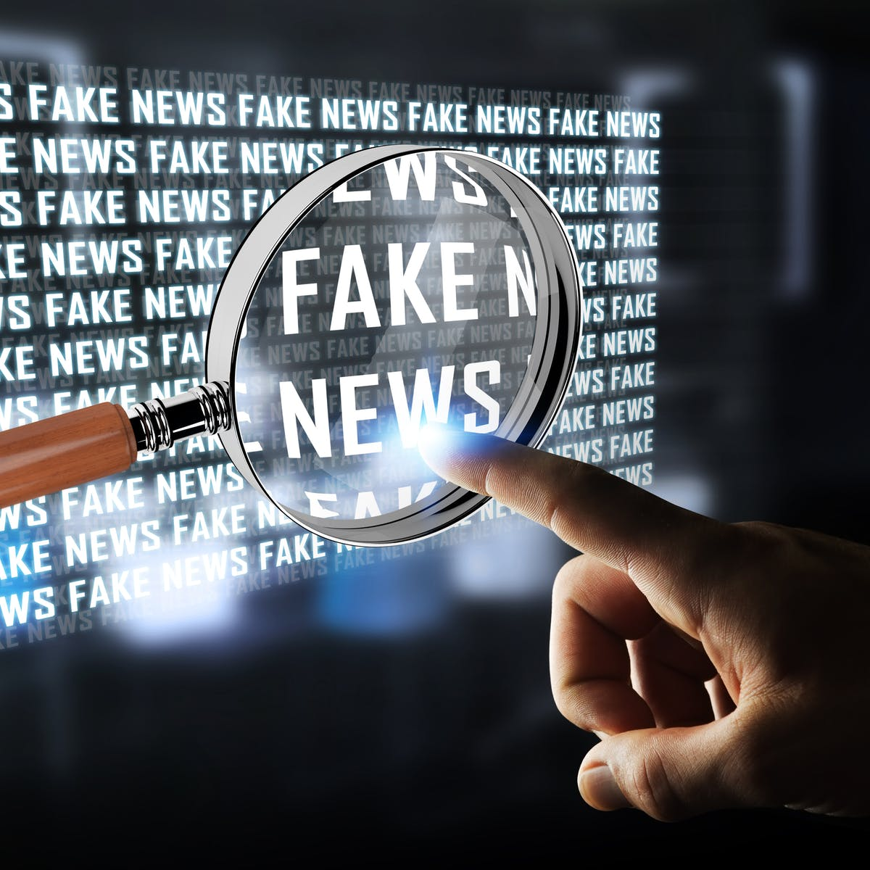
Grup Sirius
Eyüp Kaan ÜLGEN
Nader ALFAKESH
Sahte(Yalan) Haberlerin Belirlenmesi

Slide 3


Günümüz dünyasında bilgiye ulaşmak çok kolay. Bununla birlikte sahte haberlere ulaşma imkanı da artıyor.
Topluluklar sahte haberlerle kolay bir şekilde manipüle edilebilir.
“A lie gets halfway around the world before the truth has a chance to get its pants on” – Winston Churchill

Slide 4

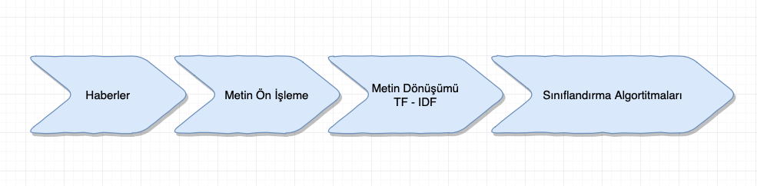
Akış

Slide 5
Veri - Haberler
Bu çalışma kapsamında toplam 6336 haber kullanılmıştır (Datacamp – Katharine Jarmul).
3168/3168 (gerçek / yalan)
  George McIntire (Open Data Science Comminty)
  10558 → 5279 / 5279
  Yalan Haber → Kaggle (~13000 yalan haber, 2016 yılı)
  Gerçek Haber → (New York Times, WSJ, Bloomberg, NPR, ve Guardian da yayınlanan haberlerden, 2015 - 2016.)

Slide 6
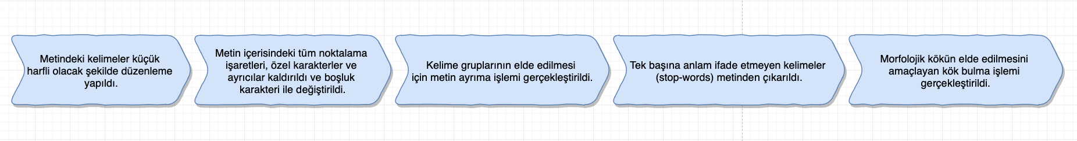
Metin Ön İşleme

Slide 7
Metin Ön İşleme - Lowercasing
Raw | Lower cased
Canada | canada
CANADA | canada
cAnAdA | canada
  This is a sample sentence, showing off the stop words
  this sample sentence showing stop words

Slide 8
Metin Ön İşleme
  Tokenization and N-grams :
  - Belgeleri sözcüklere, kelime öbeklerine veya cümlelere ayırma.
  Stemming:
  - Gramer eklerini silerek kelimenin kökünü bulma (verimli), kelimenin sözlükte olması önemli değil.
  Lemmatization:
  - Gramer eklerini silerek kelimenin kökünü bulma (pahalı), kelimenin sözlükte olmasını sağlamak

Slide 9
Metin Ön İşleme - Stemming
Original word | Stemmed word
connect | connect
connected | connect
connections | connect
connects | connect
Original word | Stemmed word
trouble | troubl
troubled | troubl
troubles | troubl
troubling | troubl

Slide 10
Metin Ön İşleme - Lemmatization
Original word | Lemmatized word
goose | goose
geese | goose
foot | foot
feet | foot
Original word | Lemmatized word
trouble | trouble
troubled | trouble
troubles | trouble
troubling | trouble

Slide 11
Metin Dönüşümü
Kelime Çantası (Bag of words (BOW))
Terim sıklığı ve Ters Döküman Sıklığı (Term Frequency - Inverse Document Frequency (TF-IDF))
Words embeddings (Word2vec - Fasttext)

Slide 12
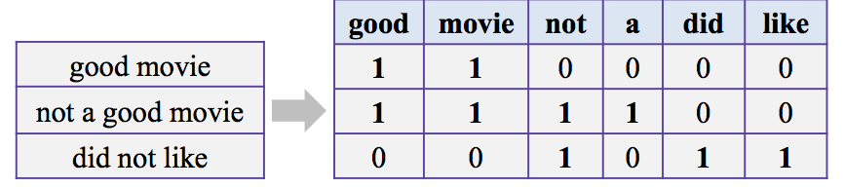
Kelime Çantası (BoW) Örneği

Slide 13
Metin Dönüşümü --> TF-IDF
"Terim Sayma" ve "TFxIDF" (Terim sıklığı ve Ters Doküman Sıklığı)
  Terim sayma yönteminde terimin dökümanda geçip geçmediği veya kaç kez geçtiği hesaplanır.
  TFxIDF: TF, bir doküman içerisinde o terimin tekrar sıklığıdır. IDF ise bir terimin bütün doküman koleksiyonu içerisindeki önemidir.

Slide 14
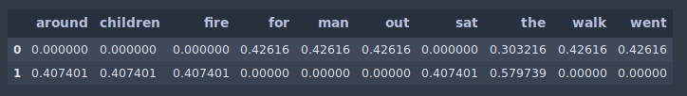
Metin Dönüşümü --> TF-IDF Örneği
documentA = 'the man went out for a walk'
documentB = 'the children sat around the fire'

Slide 15
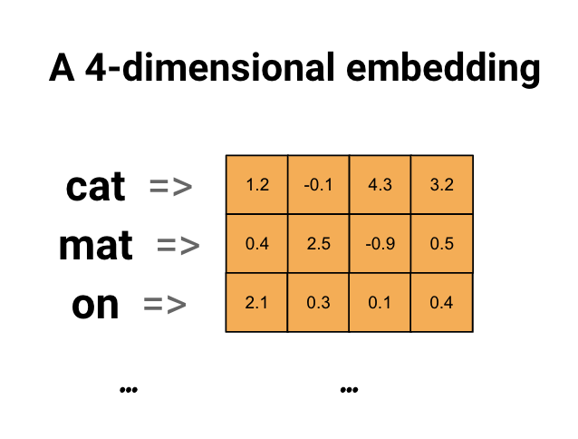
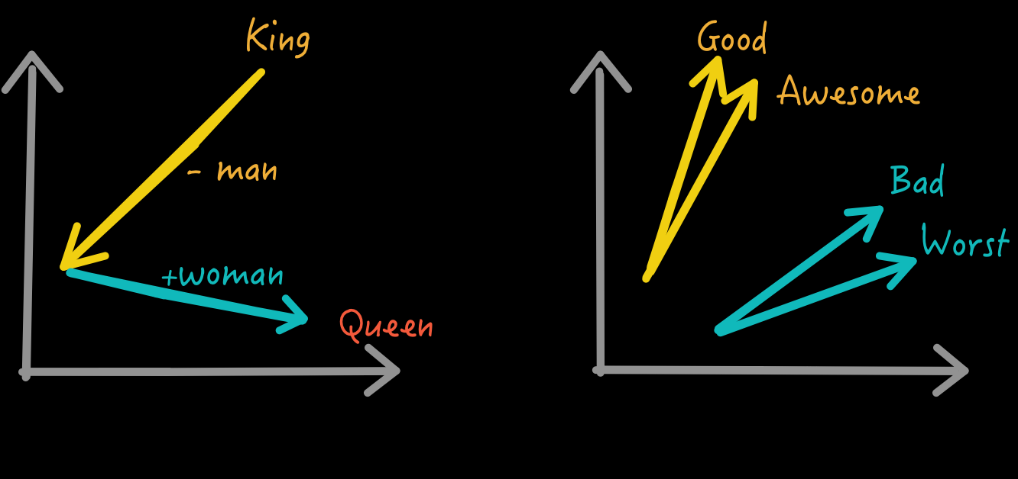
Word Embeddings

Slide 16
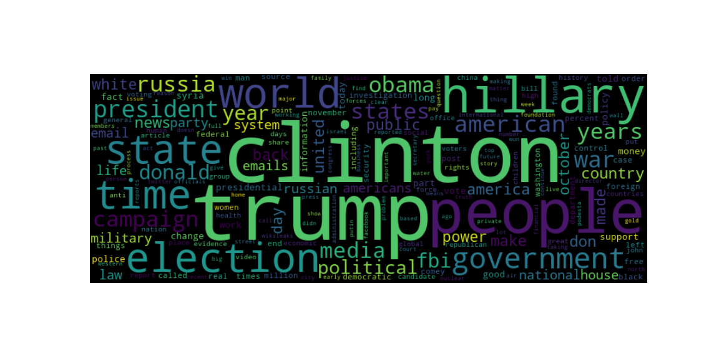
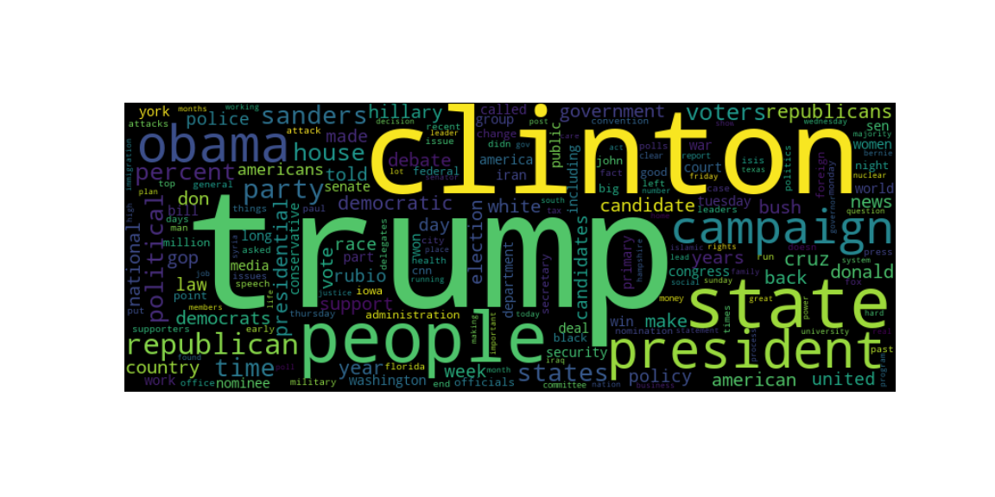
Verinin Görselleştirilmesi - Word Cloud
Sahte Haber
Gerçek Haber

Slide 17
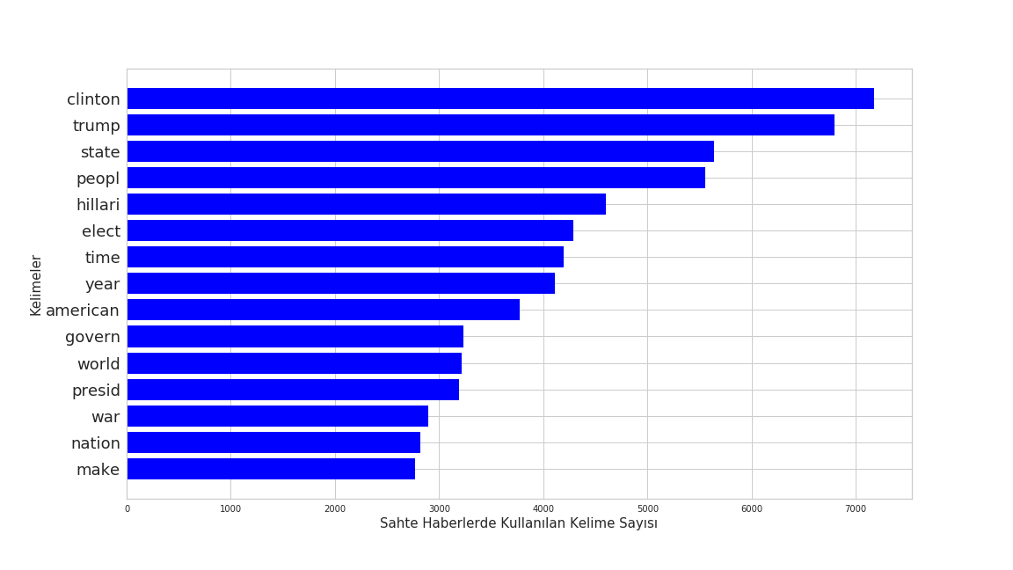
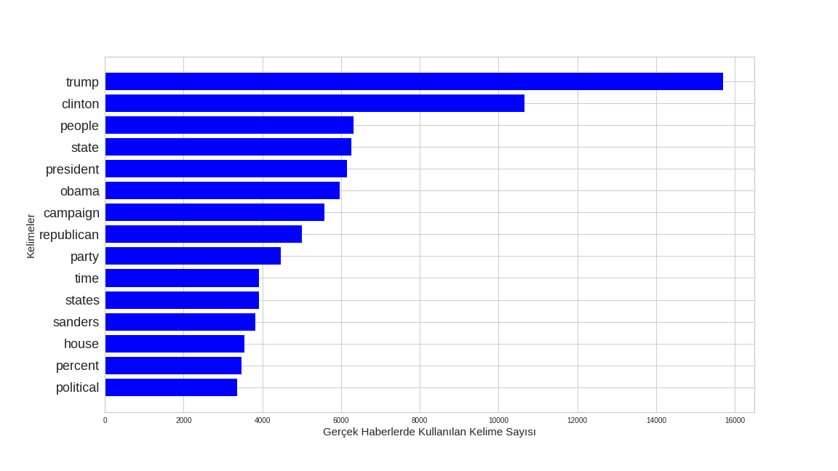
Verinin Görselleştirilmesi - Frekans Dağılımı
Sahte Haber
Gerçek Haber

Slide 18
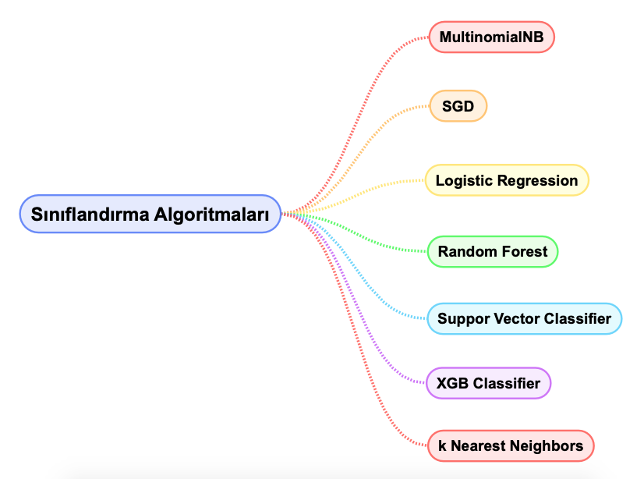
Sınıflandırma Algoritmaları

Slide 19
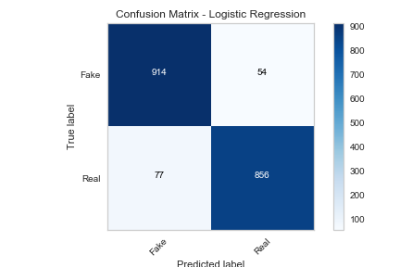
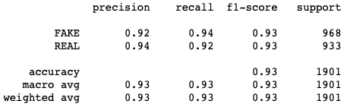
Sonuçlar - Logistic Regression

Slide 20
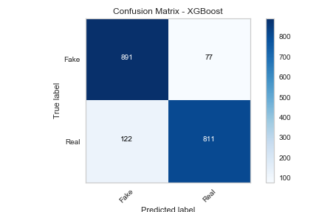
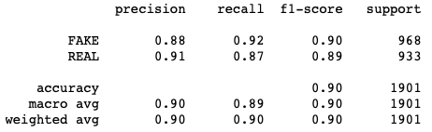
Sonuçlar - XGBoost

Slide 21
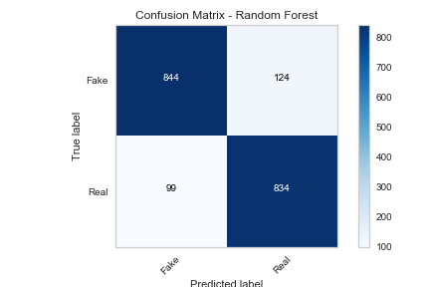
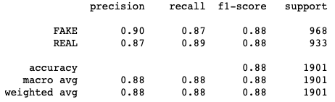
Sonuçlar - Random Forest

Slide 22
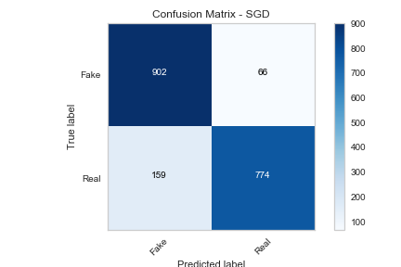
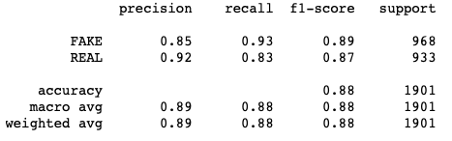
Sonuçlar - SGD

Slide 23
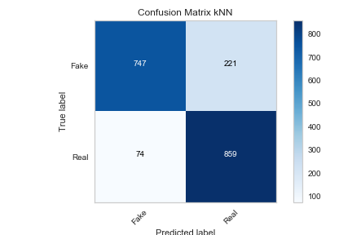
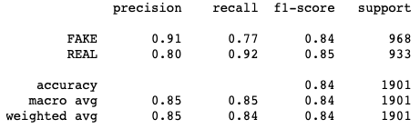
Sonuçlar - kNN

Slide 24
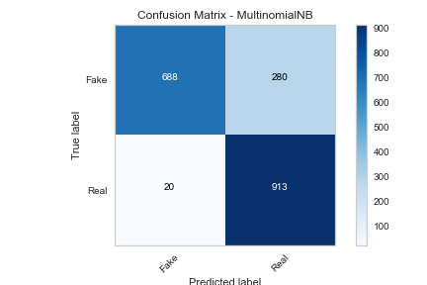
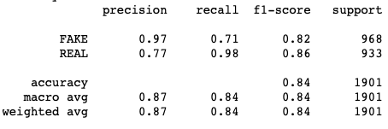
Sonuçlar - Multinomial NB

Slide 25
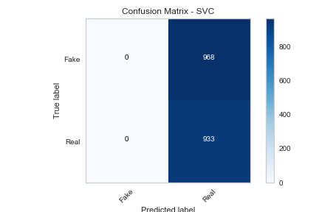
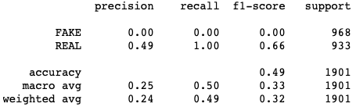
Sonuçlar - SVC

Slide 26
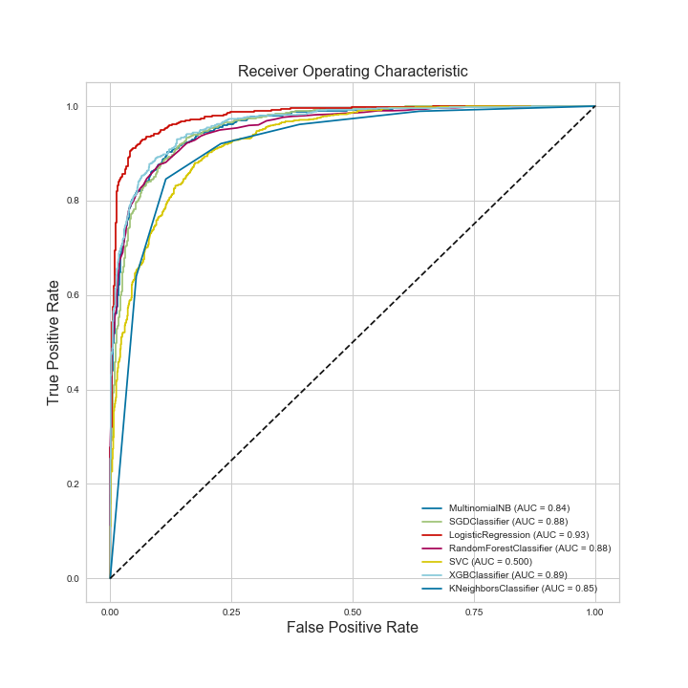
Sonuçlar - ROC Eğrisi
Sınıflar | Accuracy
Logistic Regression | 0.93
XGBoost | 0.89
SGD | 0.88
Random Forest | 0.88
kNN | 0.84
Multinomial NB | 0.84
Support Vector Classifier | 0.49

Slide 27
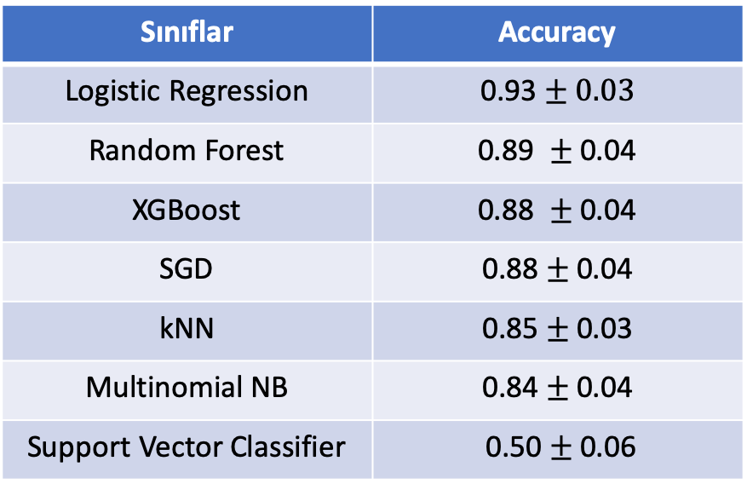
Sonuçlar - k Katmanlı Çapraz Sorgulama
Sınıflar | Accuracy
Logistic Regression
Random Forest
XGBoost
SGD
kNN
Multinomial NB
Support Vector Classifier
cross-val = 10

